Slide 1
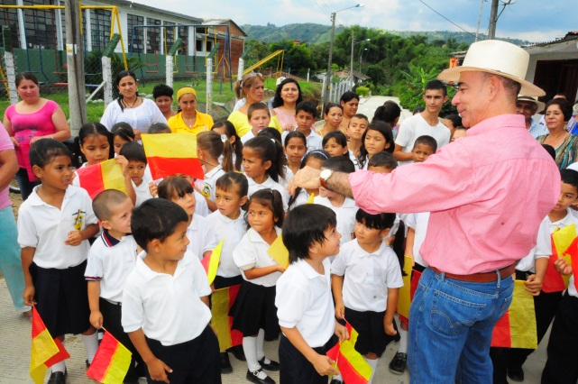
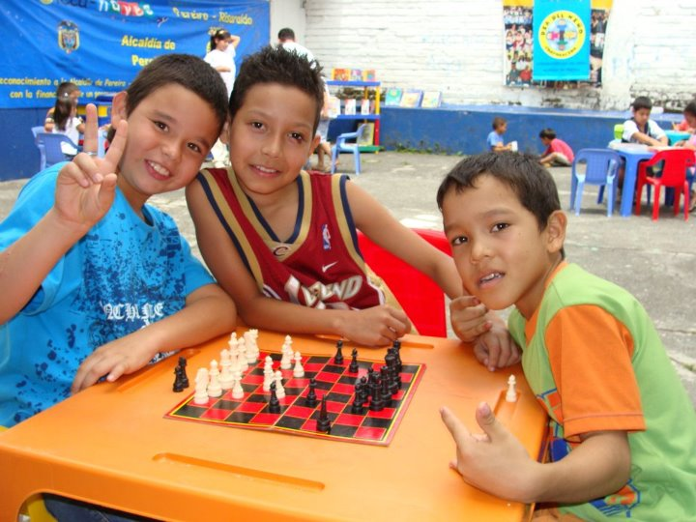
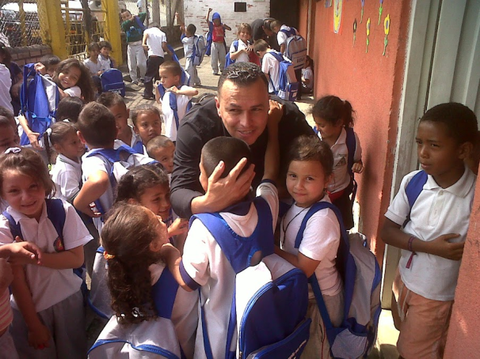
Secretaría de EDUCACIÓN
Programa Escolar de Convivencia y Seguridad, PECOS

Slide 2
Programa Escolar de Convivencia y Seguridad, PECOS: Definición.
Es un modelo integral, con intervención pedagógica, promovido por el gobierno municipal a través de la Secretaría de Educación, para prevenir, participativa e interinstitucionalmente, el consumo de sustancias psicoactivas, el delito y la violencia, a través de acciones que promuevan la legalidad, la convivencia pacífica, el respeto a la vida y a los derechos humanos.

Slide 3
Plan Escolar de Convivencia y Seguridad, PECOS
Marco legal
Ley 115 de 1994. Ley General de Educación.
Ley 1098 de 2006. Ley de Infancia y adolescencia.
Decreto 1097 de 2011: Reglamenta el acuerdo municipal No. 23 de 2010 Por el cual se adopta como política pública el subprograma Cultura de la Legalidad.
Plan Municipal de Desarrollo 2012-2015 Por una Pereira Mejor.

Slide 4
Programa Escolar de Convivencia y Seguridad, PECOS:
Estructura
Cultura de la Legalidad
PROGRAMA Escolar de Convivencia y Seguridad, PECOS
Plan curricular.
Formación a docentes..
Participación de las Familias en la Gestión de los Establecimientos Educativos
Componente pedagógico.
Componente de Atención
UAI: profesionales especializados
Policía Metropolitana.
Instituto Municipal de Tránsito.
Comisarias de Familia.
Universidades.
Fundación Alberto Merani.
Ministerio de Educación.
Sicólogas.
Fonoaudiólogas.
Trabajadoras sociales.
Mediación Escolar
Semilleros de Conciliación escolar.
Aulas en paz
Componente de Alianzas Estratégicas

Slide 5
Programa Escolar de Convivencia y Seguridad, PECOS:
Estructura
PROGRAMA ESCOLAR DE
CONVIVENCIA Y SEGURIDAD
PECOS
COMPONENTE PEDAGÓGICO
Civismo y urbanidad. Derechos Humanos. Conciliación. Prevención del delito e historia regional .
PLAN CURRICULAR EN EL MARCO DE LAS COMPETENCIAS CIUDADANAS
Participación de las Familias en la Gestión de los Establecimientos Educativos
Fundación Alberto MERANI
.Formación bimodal en competencias ciudadanas con rede@prender del MEN.
.Diplomatura en competencias ciudadanas, centrada en estrategias pedagógicas institucionales y de aula para el tratamiento de la agresión y la convivencia escolar, concretada en la construcción del plan curricular de convivencia y seguridad para los establecimientos educativos del Municipio.
FORMACIÓN A DOCENTES

Slide 6
Programa Escolar de Convivencia y Seguridad, PECOS:
Estructura
PROGRAMA ESCOLAR DE
CONVIVENCIA Y SEGURIDAD
PECOS
COMPONENTE DE ALIANZAS ESTRATEGICAS
POLICIA NACIONAL
Policía Comunitaria.
Policía de Infancia y Adolescencia
Policía antinarcóticos
Participación de las Familias en la Gestión de los Establecimientos Educativos.
Aulas en Paz
Fundación Alberto MERANI
Instituto Municipal de Tránsito.
.Patrulleros escolares.
.Talleres de Formación a docentes y estudiantes
Universidades
Tecnológica: Talleres a docentes en el manejo de la agresión en el aula.
Universidad Libre : Mediación escolar
ICBF
Comisaria de Familia
Secretaría de Salud, Deportes.

Slide 7
PECOS: Ejes Temáticos
Respeto a la vida
Prevención del suicidio
Autoestima
Prevención del consumo y abuso de sustancias psicoactivas
Prevención
Asistencia
Convivencia escolar
Resolución pacífica de conflictos
Cultura de la legalidad
Proyecto de vida
Control
Prevención de la violencia escolar (matoneo)
Derechos Humanos
Entornos seguros y amables
Mejoramiento de la seguridad de los entornos escolares
Promotores de la convivencia externa
Prevención del delito
Prevención del delito de trata
Vulneración de DDHH
Otros delitos
Registro personal
Desarme voluntario

Slide 8
Programa Escolar de Convivencia y Seguridad – PECOS: Objetivos.
Revalorizar el quehacer de los educadores para fortalecer el desarrollo de las competencias ciudadanas en las instituciones educativas.
Transformar las conductas violentas que se viven dentro de los establecimientos educativos del municipio de Pereira.
Desarrollar habilidades, destrezas y conocimientos sobre ciudadanía y convivencia como ejercicio que ocurre en la cotidianidad y que desborda los límites de la escuela.

Slide 9
PECOS: Focalización de grupos poblacionales por temáticas
Respeto a la vida
Prevención del consumo y abusos de SPA
Prevención del delito
Convivencia escolar
Padres de familia
Estudiantes
Estudiantes
Padres de familia
Padres
Estudiantes
Docentes
Estudiantes
Directivos y docentes
Gobierno escolar
Directivos y Docentes,
Directivos y docentes
Comunidad

Slide 10
PECOS: Intervenciones 2012
Núcleo N° | ESTABLECIMIENTO EDUCATIVO
Núcleo 1 | I.E. Gonzalo Mejía Echeverry
Núcleo 2 | I.E. Hans Drews Arango
 | I.E. Sofía Hernández
 | I.E. Carlos Eduardo Vasco
Núcleo 3 | I.E. Deogracias Cardona
 | E.N.S. El Jardín de Risaralda
 | Liceo Comercial Aquilino Bedoya
 | I.E. Matecaña
 | Sur Oriental
 | I.E. San Nicolás
Núcleo 4 | Rafael Uribe Uribe
 | I.E. Alfredo García
 | I.E. Carlota Sánchez
 | I.E. Gimnasio Risaralda
Núcleo 5 | I.E. Hugo Ángel Jaramillo
 | I.E. Ciudad Boquia
Núcleo N° | ESTABLECIMIENTO EDUCATIVO
Núcleo 6 | C.E. Esperanza Galicia
Núcleo 7 | I.E. Villa Santana
 | I.E. Compartir las Brisas
 | I.E. Manos Unidas
 | I.E. Hernando Vélez Marulanda
 | I.E. Francisco de Paula Santander
 | I.E. Héctor ángel Arcila
 | I.E. Centenario
Núcleo 8 | I.E. Jesús María Ormaza
 | I.E. Bayron Gaviria
 | I.E. El Dorado
 | I.E. Ciudadela Cuba
 | I.E. Juan XXIII
 | Instituto La Villa
TOTAL E.E | 30

Slide 11
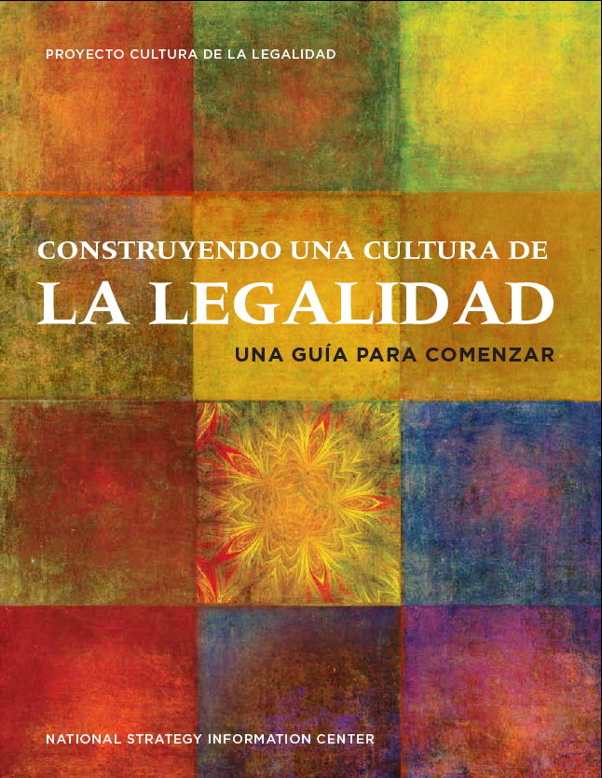
La cultura de la legalidad en el Plan Estratégico de Desarrollo Educativo de Pereira, 2012-2015. Secretaría de Educación Municipal
Cultura de la Legalidad.

Slide 12
El Programa de la Cultura de la Legalidad implementado por el municipio de Pereira ha tenido reconocimientos internacionales. El director del Proyecto Cultura de la Legalidad del National Strategy Information Center, profesor Roy Godson, afirmó, en el prólogo al documento Construyendo una cultura de la legalidad , que «Uno de los mejores ejemplos expuestos por el Banco Mundial es el Proyecto CdL en Pereira, (…) Muestra de manera efectiva como el Proyecto CdL trabajó con socios locales en Pereira, cuáles eran los objetivos de dichos socios, quiénes estuvieron involucrados, qué hicieron, qué lograron y qué lecciones se desprendieron de esta experiencia.»
Cultura de la Legalidad.

Slide 13
Secretaría de EDUCACIÓN
¡Gracias!
Enrique Vásquez Zuleta
Alcalde
Jorge Iván Arango Durán
Secretario de Educación Municipal
http://www.pereiraeduca.gov.co

